Slide 1
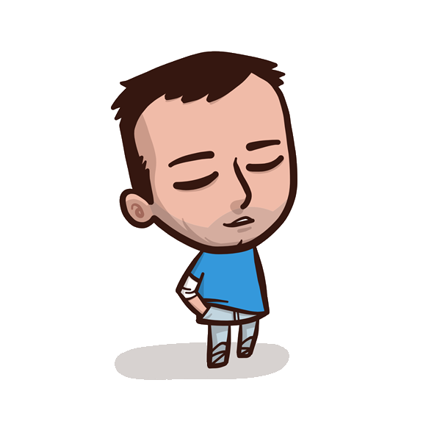


Recursos y estilos
Javier Suárez
Software Engineer, Microsoft
@jsuarezruiz
/JavierSuarezRuiz

Slide 2
Objetivos
Evitar código duplicado y recursos duplicados
Crear una UI consistente
Compartir recursos y estilos a lo largo de la App

Slide 3
La motivación
Duplicar valores en XAML es un error común que incrementa la complejidad y el mantenimiento
<StackLayout BackgroundColor="#FFFFFF"> <Label TextColor="#00FF00" FontSize="16.5" ... /> <Entry BackgroundColor="#FFFFFF" ... /> <BoxView BackgroundColor="#00FF00" ... /> <Button BackgroundColor="#00FF00" FontSize="16.5" ... />
</StackLayout>
Es habitual reusar mismos colores, valores etc en la App

Slide 4
Javier Suárez
Software Engineer, Microsoft
javiersuarezruiz@hotmail.com
javiersuarezruiz.wordpress.com
@jsuarezruiz
/JavierSuarezRuiz

